Slide 1
«Проблема диагностики художественных способностей учащихся»
Учитель изобразительного искусства Сафонова Татьяна Николаевна
МАОУ СОШ №12 г.Таганрог

Slide 2
основные Методы диагностики одаренности
Наблюдение
Тест
Опросники
Анкета
Биографический метод
Психологические тренинги

Slide 3
Требования к процедуре наблюдения:
- определение задачи и цели (для чего? с какой целью?);
- выбор объекта, предмета и ситуации (что наблюдать?);
- выбор способа наблюдения, наименее влияющего на исследуемый объект и наиболее обеспечивающего сбор необходимой информации (как наблюдать?);
- выбор способов регистрации наблюдаемого (как вести записи?);
- обработка и интерпретация полученной информации (каков результат?).

Slide 4
ТРИ ТИПА НАБЛЮДЕНИЙ (установкА наблюдателя по отношению к объекту наблюдения )
Исследующее или выбирающее
Выжидательное
Непроизвольное или вынужденное

Slide 5
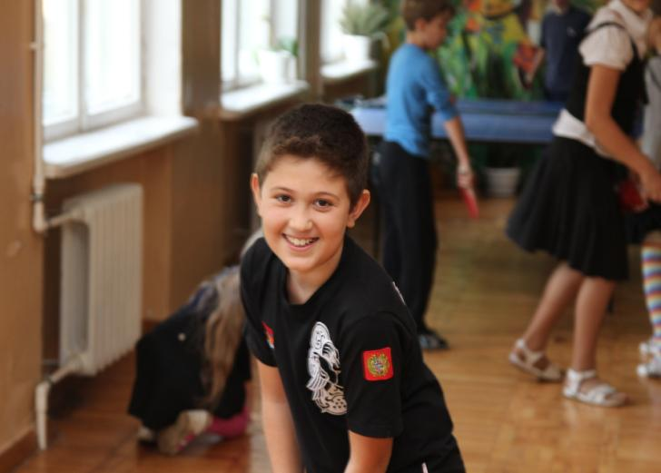
Одаренность не может развиться из ничего, на пустом месте, она всегда развивается на основе определенной, любимой ребенком деятельности

Slide 6
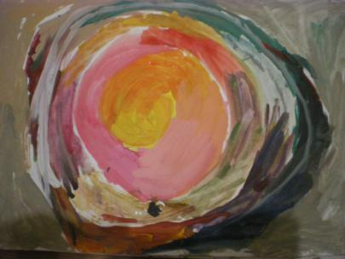
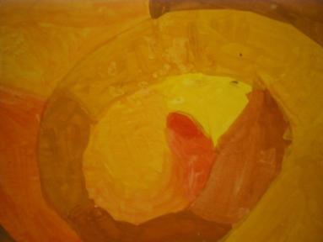
способностЬ детей использовать выразительность цвета сильно варьируЕТСЯ

Slide 7
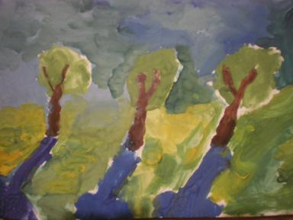
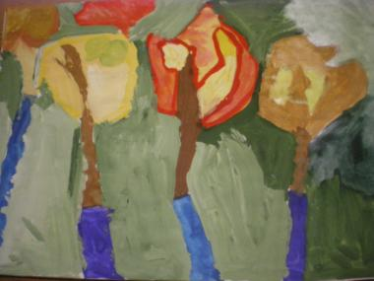
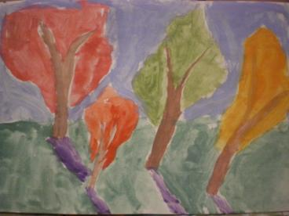
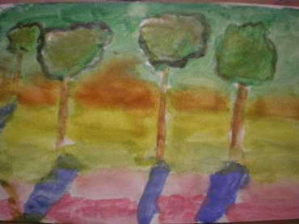

Slide 8
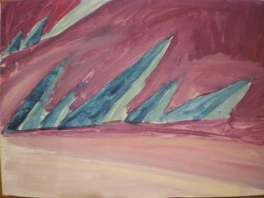
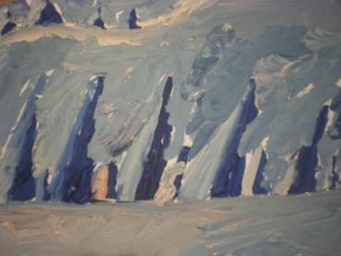
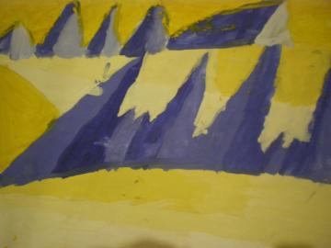
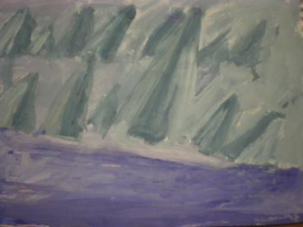

Slide 9
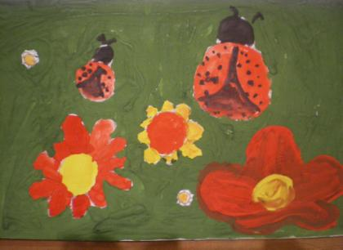
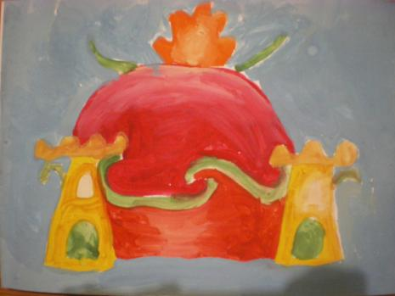

Slide 10
